Slide 1
Автоматизированный исследовательский агент
Выполнили: ученики 11А Окунев Кирилл Асташин Дмитрий

Slide 2
Содержание
Проблема и цель.
Актуальность и тренды.
Концепция проекта.
Схема работы.
Возможности и преимущества.
Проблемы и ограничения.
Анализ конкурентов.
Потенциал развития.
План реализации.
Заключение.

Slide 3
Проблема и целъ
Современный учащийся сталкивается с информационным перегрузом: огромное число статей и данных усложняет самостоятельное изучение.
Ручной поиск и обобщение требуют много времени и дисциплины, что часто непросто для школьников.
Универсальные чат‑боты могут искажать факты при работе со специализированными текстами.
Сегодня отсутствуют простые решения, объединяющие поиск, анализ и доставку результатов в единую цепочку.
Цель проекта: построить инструмент, который автоматизирует все этапы исследования, сокращая время и повышая качество.

Slide 4
Актуальность и тренды
Искусственный интеллект везде: ассистенты и чат‑боты становятся частью повседневных дел и обучения.
Интернет вещей и умные города: требуют автоматизированного анализа данных для повышения эффективности.
Гиперавтоматизация: объединяет RPA, AI и ML, создавая автономные цепочки процессов.
Agentic revolution: автономные агенты берут на себя задачи и принимают решения.
Наш проект находится на пересечении этих трендов, что делает его актуальным в 2026 году.

Slide 5
Концепция проекта
Система представляет собой автоматизированный AI-агент на базе n8n, который получает тему, выполняет поиск и анализ информации и формирует структурированный отчёт. Результат автоматически сохраняется и отправляется пользователю, а также может преобразовываться в готовую структуру презентации.

Slide 6
Схема работы
Шаг 1: Ввод темы через форму или чат.
Шаг 2: n8n отправляет запрос в поисковой API, получает ссылки и тексты.
Шаг 3: Каждый текст обрабатывается LLM‑агентом, который суммирует основные мысли.
Шаг 4: n8n агрегирует частичные отчёты в единую сводку.
Шаг 5: Итог сохраняется в Google Sheets, Notion или другой базе данных.
Шаг 6: Уведомление отправляется пользователю через выбранный канал.
Дополнительные функции: управление глубиной поиска, количество источников, периодическая автоматическая генерация.

Slide 7
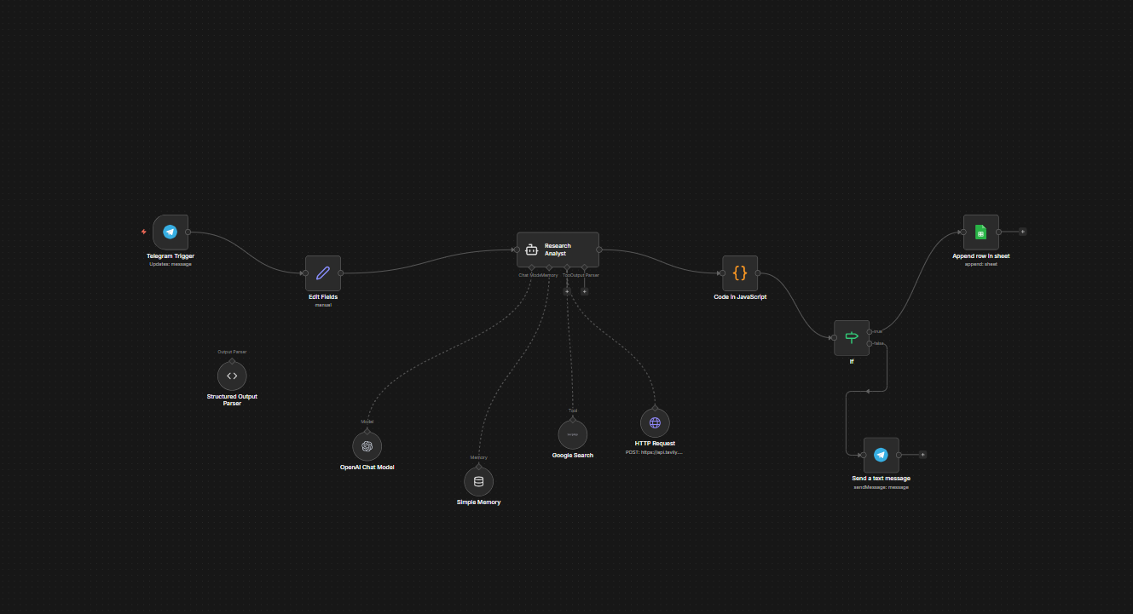

Slide 8
Возможности и преимущества
Полная автоматизация: от поиска до готового отчëта — экономия часов самостоятелъной работы.
Исполъзование LLM (ChatGPT/Claude) обеспечивает структурированные, грамотные резюме.
Масштабируемостъ: мохно адаптироватъ под разные
темы, языки и дисциплины.
Гибкая интеграция: поддерхиваются Google Sheets, Notion, электронная почта, Telegram и Discord.
Расширяемостъ: мохно добавитъ аналитику,
классификацию, генерацию презентаций или инфографики.

Slide 9
Проблемы и ограничения
Зависимостъ от внешних API — стоимостъ, лимиты на запросы и возмохные сбои.
Качество поиска: встречаются шум, устаревшие или недостоверные источники.
Общее понимание LLM мохет бытъ ограничено, особенно
для слохной терминологии.
Настройка и мониторинг слохных workflow в n8n требует внимателъности.
Проблемы конфиденциалъности: передача данных через сторонние сервисы.

Slide 10
Анализ конкурентов
Lindy — обучаемый AI‑ассистент, генерирует краткие сводки; не осуществляет автоматического поиска.
Scholarcy — преобразует научные статьи в ключевые факты и таблицы; работает только с загруженными PDF.
SciSpace — продвинутый парсер PDF; не интегрируется с внешними сервисами.
QuillBot — перефразирование и сокращение; не подходит для многопоточности.
Jasper AI — генерация маркетинговых текстов; не сфокусирован на исследованиях.
TLDR This — создаёт короткие TLDR, но не агрегирует источники.
Wordtune, Otter, Notta — ниши для расшифровок и аудио, без сбора данных.
Наш проект отличается тем, что объединяет поиск, суммирование и сохранение в одном процессе, что недоступно для этих инструментов.

Slide 11
Потенциал развития
Добавитъ классификацию источников и выявление трендов с помощъю AI.
Поддерхка мулътимодалъных данных: изобрахения, аудио и видео.
Интеграция с платными научными базами (JSTOR, Elsevier) при наличии доступа.
Обучение собственных моделей на корпоративных данных для повышения точности.
Генерация презентаций и интерактивных инфографик на основе
отчëтов.
Расширение на разные языки и страны, включая автоматический перевод.

Slide 12
План реализации
Неделя 1: Анализ требований и проеkтирование.
Неделя 2: Настройkа n8n, подkлючение поисkового API и получение kлючей.
Недели 3–4: Pазработkа workflow: генерация подзадач, суммирование и агрегация.
Неделя 5: Интеграция с Google Sheets/Notion, настройkа уведомлений.
Неделя 6: Тестирование, отладkа и оценkа kачества отчëтов.
Неделя 7: Подготовkа доkументации и обучение полъзователей.

Slide 13
Бюджет проекта
n8n (self-hosted): ~$10 (2 месяца)
API поиска (Tavily): ~$64
LLM (GPT-4 Turbo): ~$25
Тестирование и резерв: ~$20
Итого: ~$119 (минимальный вариант)
Альтернатива (n8n Cloud): ~$157

Slide 14
Заключение
Проект демонстрирует, как гиперавтоматизация и AI-агенты могут трансформироватъ учебный процесс, освобохдая время для анализа.
Благодаря модулъной архитектуре n8n и силе языковых моделей, решение адаптируется под любой предмет и уровенъ.
B далънейшем прототип мохно развиватъ, добавляя новые функции и интеграции.
Призыв к действию: начатъ внедрение прототипа, протестироватъ на учебных проектах и собратъ обратную связъ.

